Slide 1
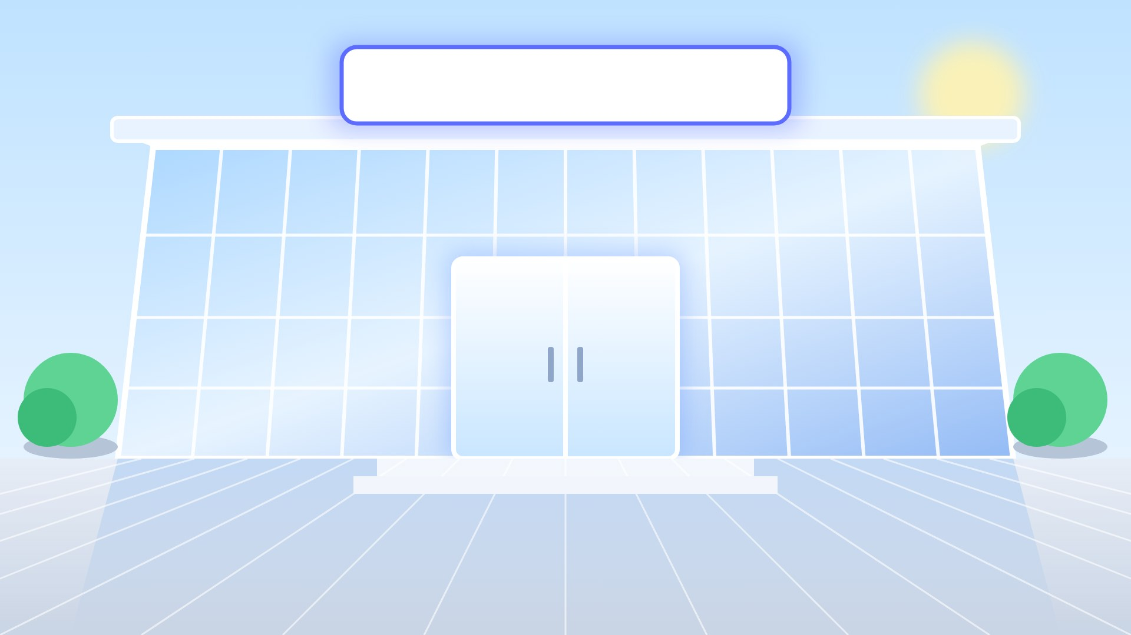
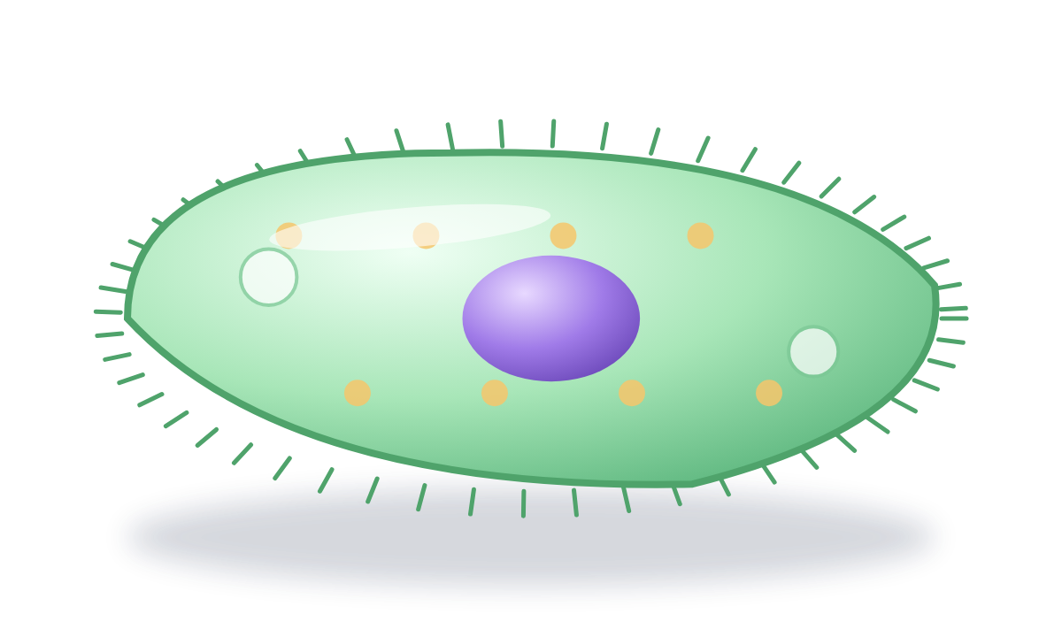
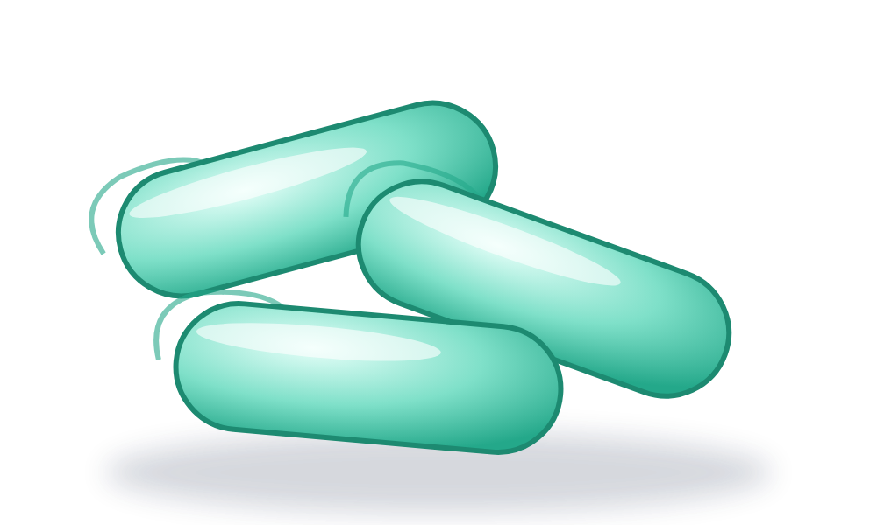
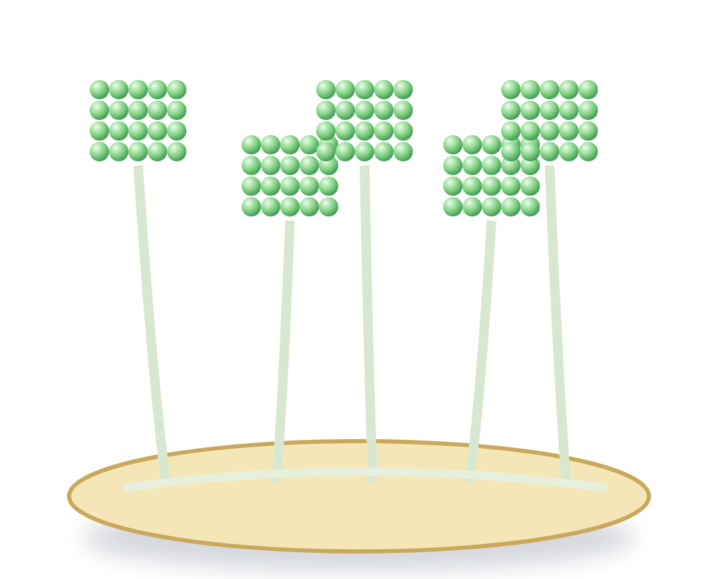
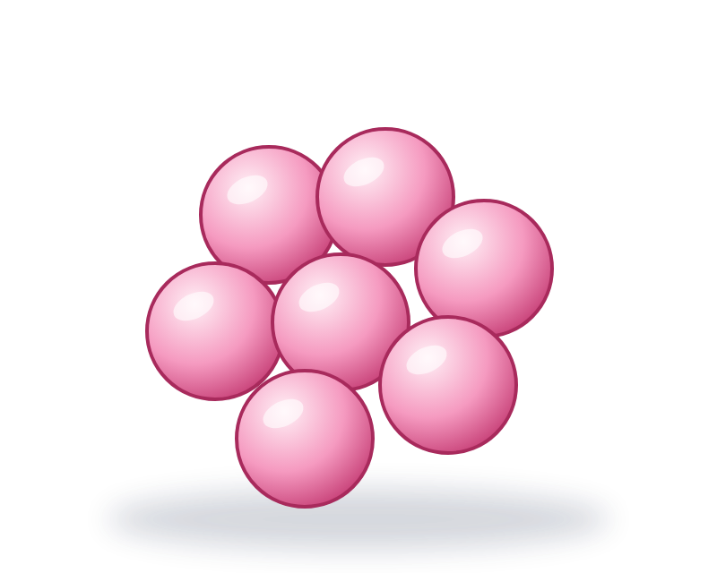


رحلة علمية لاكتشاف عالم لا نراه بالعين المجردة 🔬
رحلة إلى عالم المخلوقات الحية الدقيقة
ابدئي الرحلة العلمية ◀
العلوم – الصف السادس الابتدائي • المعلمة: أ/ شامه البقمي
Notes:
بوابة المتحف: تظهر العناصر تلقائيًا. اضغطي زر «ابدئي الرحلة العلمية» للانتقال إلى خريطة المتحف. التنقل بين القاعات يتم بالأزرار في أسفل كل قاعة.

Slide 2


🚪 بوابة المتحف
اضغطي على أي قاعة للانتقال إليها
٦
الطلائعيات
٥
عالمة الفطريات
٤
الفطريات المجهرية
٣
الاستكشاف
٢
المفردات العلمية
١
شريط الذكريات
١٢
مختبر التبرعم
١١
الاقتران والأبواغ
١٠
رتّبي المراحل
٩
الانشطار الثنائي
٨
أختبر نفسي (١)
٧
البكتيريا والبدائيات
١٨
ماذا لو؟
١٧
تحدي العالمات
١٦
البطاقات التعليمية
١٥
اكتشفي الخطأ
١٤
أختبر نفسي (٢)
١٣
تكاثر البكتيريا
٢٢
بوابة الخروج
٢١
حصاد المعرفة
٢٠
الوطن والعلوم
١٩
العلوم من حولنا
Notes:
خريطة المتحف: كل مربع زر يفتح القاعة مباشرة، ويمكن السير بالترتيب باستخدام زر «القاعة التالية». تعمل الأزرار أثناء العرض (F5) فقط.

Slide 3







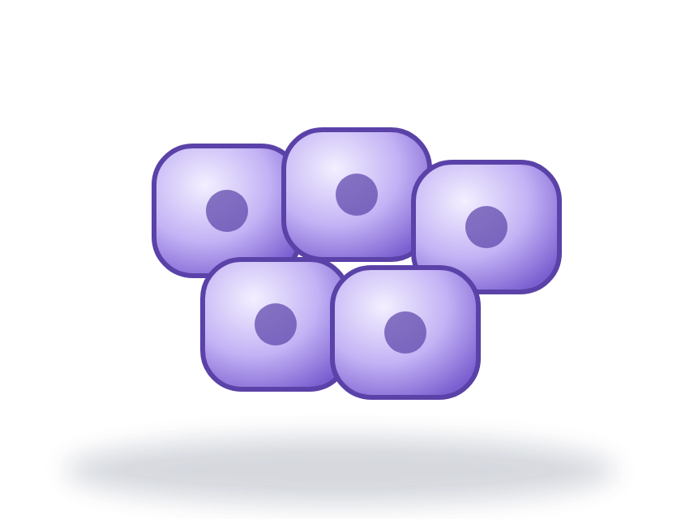
الاستراتيجية: شريط الذكريات
القاعة ١
كيف تتكاثر المخلوقات الحية؟ (تنتج أفرادًا جديدة)
ما الأداة التي نرى بها الأشياء الصغيرة جدًا؟
ما الخلية؟
تتكاثر المخلوقات الحية لتنتج أفرادًا جديدة من نوعها، فتستمر الحياة.
المجهر؛ فهو يكبّر الأشياء الدقيقة فنراها.
الخلية هي الوحدة الأساسية في تركيب أجسام المخلوقات الحية.
⭐ أحسنتِ!
⭐ أحسنتِ!
⭐ أحسنتِ!
القاعة التالية ◀
🗺 خريطة المتحف
▶ السابقة
Notes:
شريط الذكريات (معلومات سابقة لازمة لفهم الدرس): اطرحي السؤال على الشاشة، واستقبلي الإجابات، ثم انقري لإظهار الإجابة والتغذية الراجعة «أحسنتِ». الأسئلة تمهيدية عامة من إعداد المعلمة وليست من صفحات الدرس.

Slide 4


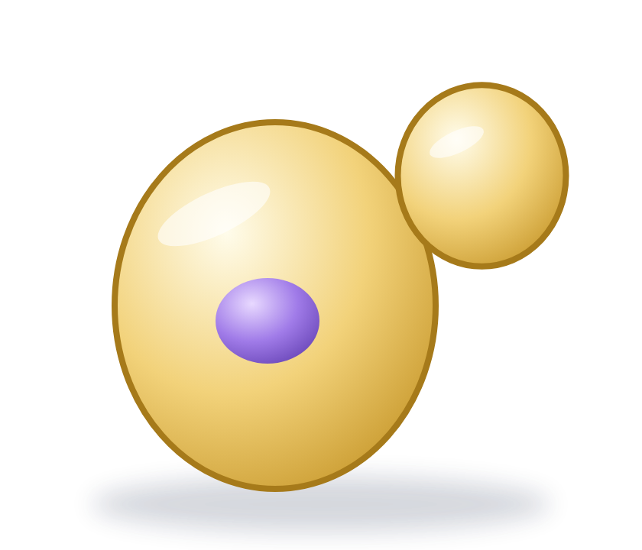
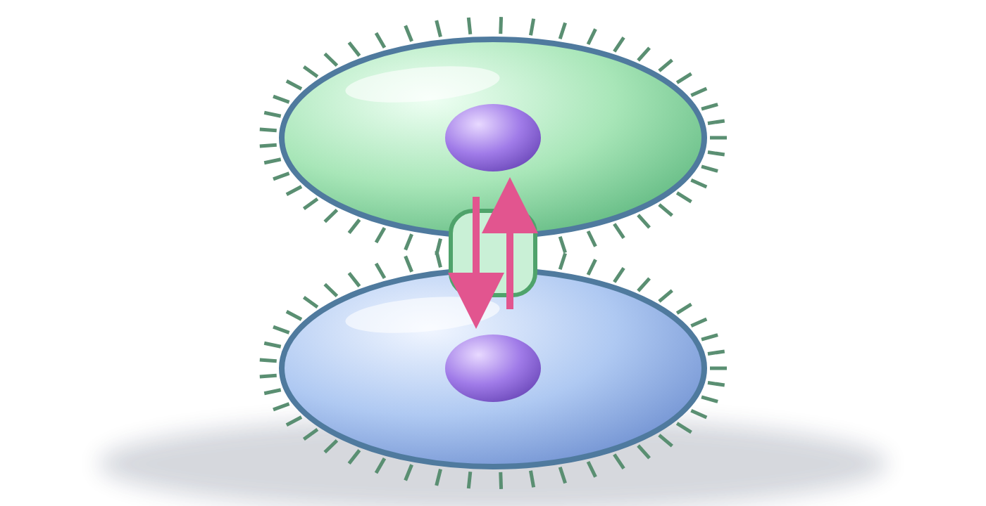




الاستراتيجية: المنصات التفاعلية
القاعة ٢
👆 اضغطي على اسم المفردة تحت كل منصة لتفتحي شرحها
التبرعم
الاقتران
الانشطار الثنائي
وحيد الخلية
المخلوق الحي الدقيق
القاعة التالية ◀
🗺 خريطة المتحف
▶ السابقة
Notes:
قاعة المفردات: المفردات كما وردت في «أقرأ وأتعلم» ص٩٤: المخلوق الحي الدقيق، وحيد الخلية، الانشطار الثنائي، الاقتران، التبرعم. اضغطي على زر المفردة لفتح منصتها (مجسم، مصطلح، تعريف، مثال من الكتاب، سؤال)، ثم «العودة إلى قاعة المفردات».

Slide 5




المخلوق الحي الدقيق
التعريف: مخلوق حيّ مجهري لا يُرى بالعين المجردة، ويُستخدم مصطلح «الميكروبات» لوصفه.
📖 مثال من الكتاب: الفطريات المجهرية (العفن والخميرة)، والطلائعيات، والبكتيريا.
✔ لا، نحتاج إلى المجهر لرؤيته.
❓ سؤال: هل يمكن رؤية المخلوق الحي الدقيق بالعين المجردة؟
↩ قاعة المفردات
🗺 خريطة المتحف
المفردة التالية ◀
Notes:
منصة «المخلوق الحي الدقيق»: التعريف والمثال من نص الكتاب (ص٩٤–٩٧). اطرحي السؤال ثم انقري لإظهار الإجابة.

Slide 6



وحيد الخلية
التعريف: مخلوق يتكوّن جسمه من خلية واحدة، وهناك مخلوقات دقيقة متعددة الخلايا تتكوّن أجسامها من أكثر من خلية.
📖 مثال من الكتاب: البكتيريا، ومعظم الطلائعيات مثل الأميبا.
✔ وحيدة الخلية.
❓ سؤال: صنّفي: البكتيريا وحيدة الخلية أم متعددة الخلايا؟
↩ قاعة المفردات
🗺 خريطة المتحف
المفردة التالية ◀
Notes:
منصة «وحيد الخلية»: التعريف والمثال من نص الكتاب (ص٩٤–٩٧). اطرحي السؤال ثم انقري لإظهار الإجابة.

Slide 7



الانشطار الثنائي
التعريف: نوع من التكاثر اللاجنسي ينقسم فيه المخلوق الحي إلى مخلوقين حيّين جديدين متماثلين.
📖 مثال من الكتاب: البراميسيوم، ومعظم البكتيريا مثل (إي. كولاي).
✔ مخلوقان جديدان متماثلان.
❓ سؤال: كم مخلوقًا جديدًا ينتج من الانشطار الثنائي؟ وهل يتماثلان؟
↩ قاعة المفردات
🗺 خريطة المتحف
المفردة التالية ◀
Notes:
منصة «الانشطار الثنائي»: التعريف والمثال من نص الكتاب (ص٩٤–٩٧). اطرحي السؤال ثم انقري لإظهار الإجابة.

Slide 8



الاقتران
التعريف: عملية جنسية تلتحم فيها المخلوقات الحية بعضها ببعض، وتتبادل المادة الوراثية، ثم ينفصل بعضها عن بعض، وينقسم كلٌّ منها بالانشطار الثنائي.
📖 مثال من الكتاب: بعض الطلائعيات (البراميسيوم)، وبعض أنواع البكتيريا.
✔ المادة الوراثية.
❓ سؤال: ماذا تتبادل المخلوقات الحية أثناء الاقتران؟
↩ قاعة المفردات
🗺 خريطة المتحف
المفردة التالية ◀
Notes:
منصة «الاقتران»: التعريف والمثال من نص الكتاب (ص٩٤–٩٧). اطرحي السؤال ثم انقري لإظهار الإجابة.

Slide 9



التبرعم
التعريف: تكاثر لاجنسي يتكوّن فيه برعم بنموّ بروز صغير على الخلية الأم، ثم ينفصل ويصبح مخلوقًا حيًّا جديدًا.
📖 مثال من الكتاب: الخميرة.
✔ يتكوّن البرعم بنموّ بروز صغير على الخلية الأم.
❓ سؤال: على أي جزء من الخلية الأم يتكوّن البرعم؟
↩ قاعة المفردات
🗺 خريطة المتحف
قاعة الاستكشاف ◀
Notes:
منصة «التبرعم»: التعريف والمثال من نص الكتاب (ص٩٤–٩٧). اطرحي السؤال ثم انقري لإظهار الإجابة.

Slide 10



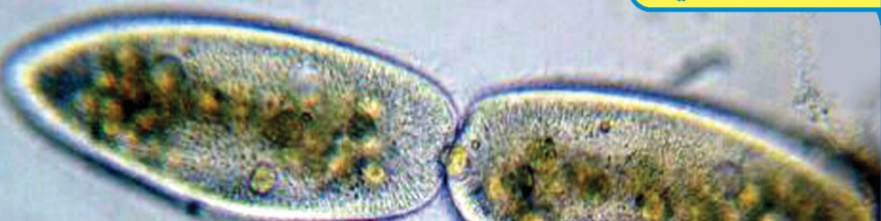
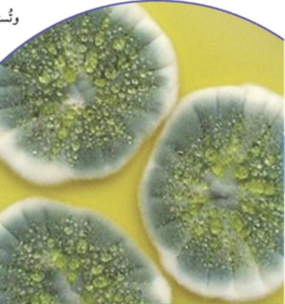

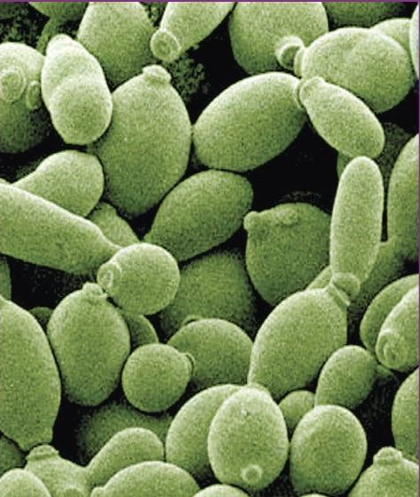

الاستراتيجية: لاحظي – فكّري – استنتجي
القاعة ٣
👀 لاحظي: هل نرى هذه المخلوقات بالعين المجردة؟
لا؛ فهي مخلوقات حية مجهرية لا تُرى بالعين المجردة، ونستخدم المجهر لرؤيتها.
البراميسيوم
عفن البنسيليوم
السؤال الأساسي:
فيمَ تتشابه المخلوقات الحية الدقيقة، وفيمَ تختلف؟
الخميرة
القاعة التالية ◀
🗺 خريطة المتحف
▶ السابقة
Notes:
قاعة الاستكشاف (لاحظي – فكّري – استنتجي): الصور الثلاث من الكتاب (ص٩٤، ٩٦، ٩٧). اسألي: هل نرى هذه المخلوقات بالعين المجردة؟ ثم أظهري الإجابة. السؤال الأساسي من «أقرأ وأتعلم»: فيمَ تتشابه المخلوقات الحية الدقيقة، وفيمَ تختلف؟ تعود إليه الطالبات في حصاد المعرفة.

Slide 11






الاستراتيجية: الاستنتاج
القاعة ٤
يُستخدم فطر البنسيليوم لصناعة الأدوية
تشمل الفطريات المجهرية العفن والخميرة، وهي لا تستطيع صنع غذائها بنفسها، بل تمتص المواد المغذية من الوسط الذي تعيش فيه.
🍄 طبيعتها
الخميرة تُستخدم في صنع الخبز؛ تتغذى على نشا دقيق القمح مكوّنة فقاقيع من غاز ثاني أكسيد الكربون تسبب انتفاخ العجينة (اكتشف ذلك لويس باستور عام ١٨٥٩م). وبعضها يُستخدم في صنع الجبن وصناعة الأدوية.
🍞 استخداماتها
أنواع تعيش على جسم الإنسان دون أذى، لكن إذا توافرت الحرارة والرطوبة تتكاثر بسرعة وتسبب أمراضًا مُعدية مثل مرض القدم الرياضي.
🌡 أضرارها
القاعة التالية ◀
🗺 خريطة المتحف
▶ السابقة
Notes:
قاعة الفطريات المجهرية (ص٩٤): المعلومات من نص الكتاب. مهارة الاستنتاج: ماذا أعرف؟ كل مخلوق حي يحتاج إلى غذاء – ماذا أستنتج؟ الفطريات تمتص موادها المغذية من الوسط الذي تعيش فيه.

Slide 12





الاستراتيجية: الاستقصاء
القاعة ٥
🔬 سؤال الاستقصاء: ما الظروف التي تساعد على نمو العفن؟
الإجابة (من الكتاب): الحرارة والرطوبة؛ فعند توافرهما تتكاثر الفطريات المجهرية بسرعة.
✅ تقويم تكويني – أستنتج: لماذا يصيب مرض القدم الرياضي المناطق بين أصابع القدم؟
لأن المنطقة بين الأصابع دافئة ورطبة، وهي ظروف مناسبة لتكاثر الفطريات بسرعة. 🌟 أحسنتِ!
القاعة التالية ◀
🗺 خريطة المتحف
▶ السابقة
Notes:
نشاط «عالمة الفطريات الصغيرة» (الاستقصاء): تتأمل الطالبات صورة العفن وتقترح الظروف المناسبة لنموه، ثم تظهر الإجابة من الكتاب: الحرارة والرطوبة. التقويم التكويني من مهارة الاستنتاج في الكتاب: إرشاد: تتكاثر بسرعة عند الحرارة والرطوبة – أعرف: ما بين الأصابع مكان دافئ رطب – أستنتج: لذلك تسبب مرض القدم الرياضي.

Slide 13






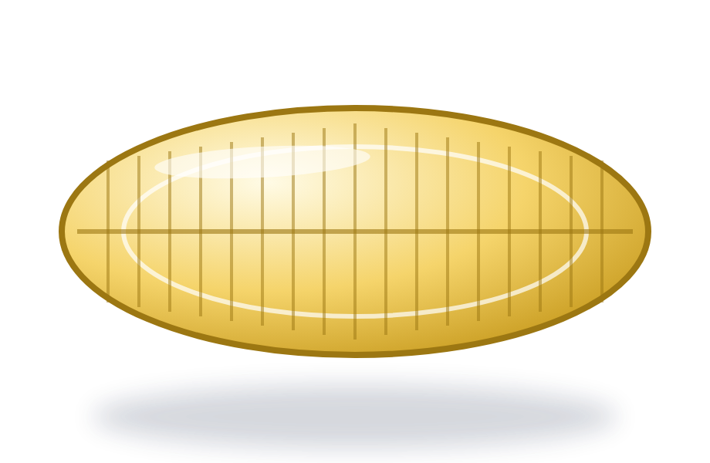
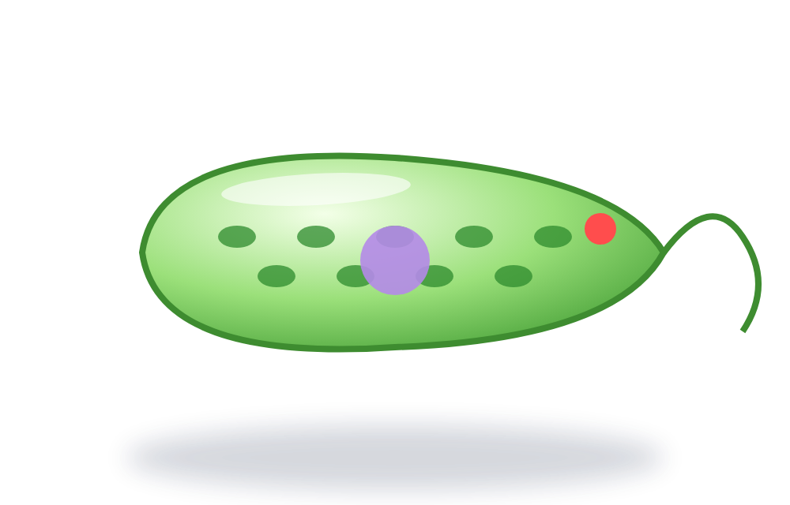
الاستراتيجية: قارني واستنتجي
القاعة ٦
معظم الطلائعيات مخلوقات حية دقيقة وحيدة الخلية، يصعب تصنيفها إلى حيوانات أو نباتات.
الأميبا
الأهداب
الدياتومات
اليوجلينا
تتحرك بالأقدام الكاذبة عن طريق انقباضها وامتدادها.
تراكيب تشبه الشعر تتحرك جيئة وذهابًا مثل المجداف (كما في البراميسيوم).
شبيهة بالنباتات، تعيش في البحيرات والمحيطات، ومصدر الغذاء الرئيس في الأنظمة البيئية البحرية.
شبيهة بالنباتات: تصنع غذاءها بنفسها.
القاعة التالية ◀
🗺 خريطة المتحف
▶ السابقة
Notes:
قاعة الطلائعيات (ص٩٥): الطلائعيات الشبيهة بالنباتات (اليوجلينا والدياتومات) تصنع غذاءها بنفسها. أما التي لا تقدر على صنع غذائها فلها تراكيب للحركة: الأسواط (تشبه السوط)، والأهداب (تشبه الشعر)، والأقدام الكاذبة في الأميبا. قارني: ما الذي يميز كل نوع في الحصول على الغذاء والحركة؟

Slide 14






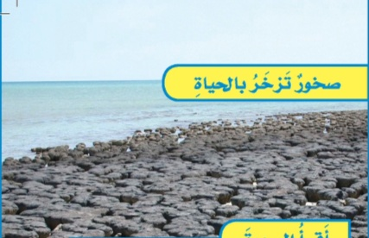
الاستراتيجية: قارني – أقرأ الصورة
القاعة ٧
🔥 البدائيات
🦠 البكتيريا
مخلوقات وحيدة الخلية صُنّفت قديمًا من البكتيريا، ثم اكتشف العلماء اختلاف صفاتها الوراثية. يعيش بعضها في ظروف قاسية: ينابيع حارة، وقرب فوهات البراكين في قاع المحيطات، وأماكن شديدة الملوحة.
مخلوقات حية وحيدة الخلية. بعضها ضارّ (بكتيريا كروية تسبب التهاب الحلق)، ومعظمها غير ضار (بكتيريا عصوية تُستعمل لإنتاج اللبن الرائب).
📷 أقرأ الصورة: نتجت هذه الصخور عن مستعمرات بكتيريا وطحالب بدائية. تُرى أين كانت تعيش هذه المخلوقات في أثناء حياتها؟
✔ كانت تعيش في الماء؛ في مياه البحر الضحلة المالحة قرب الشاطئ.
القاعة التالية ◀
🗺 خريطة المتحف
▶ السابقة
Notes:
قاعة البكتيريا والبدائيات (ص٩٥) – قارني بين البكتيريا والبدائيات. حقيقة من الكتاب: يُستخدم مصطلح الميكروبات لوصف المخلوقات الحية الدقيقة المفيدة والضارة وليس الضارة فقط.
أقرأ الصورة (إرشاد: أحدد أماكن هذه الصخور): كانت تعيش في الماء؛ في مياه البحر الضحلة المالحة قرب الشاطئ.

Slide 15




الاستراتيجية: الاستنتاج – التفكير الناقد
القاعة ٨
أستنتج. هل يُحتمل وجود بدائيات على جلدي؟ أوضّح إجابتي.
نعم يُحتمل؛ فالبدائيات تعيش في بيئات قاسية متنوعة، منها الأماكن شديدة الملوحة، وجلدي مالح بالعرق فيصلح بيئة لها.
التفكير الناقد. هل توجد الدياتومات بالقرب من سطح البحيرات أم في أعماق المياه؟ لماذا؟
بالقرب من السطح؛ لأنها شبيهة بالنباتات تصنع غذاءها بنفسها، وهذا يحتاج إلى ضوء الشمس الذي لا يصل إلى الأعماق.
القاعة التالية ◀
🗺 خريطة المتحف
▶ السابقة
Notes:
أختبر نفسي ص٩٥ — الأسئلة بنصها من الكتاب، والإجابات وفق دليل المعلم. اتركي للطالبات وقتًا للتفكير، ثم انقري لإظهار الإجابة.

Slide 16




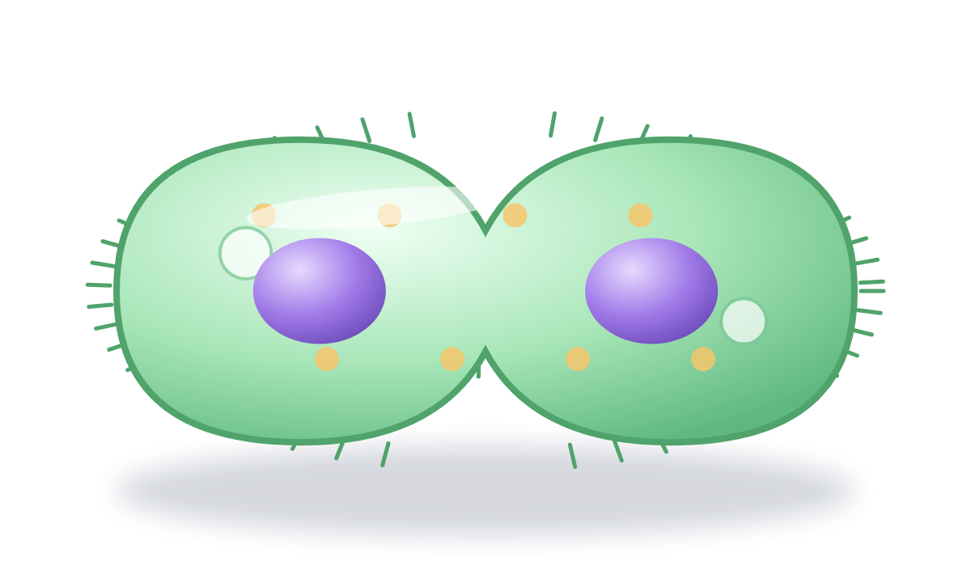
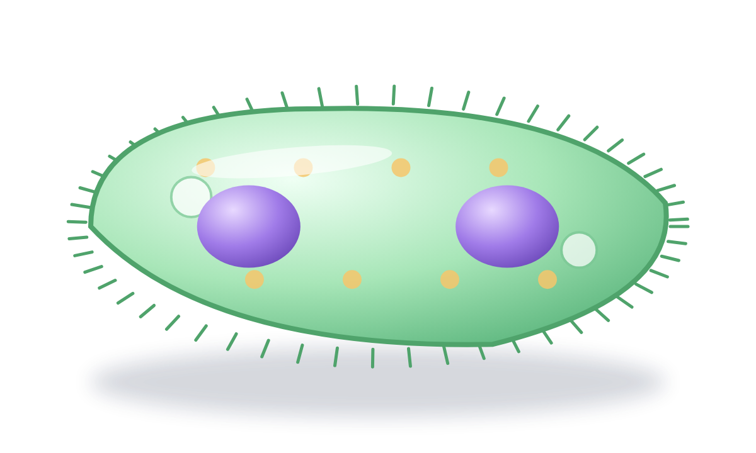


الاستراتيجية: شاهدي – لاحظي – فسّري
القاعة ٩
تتكاثر معظم الطلائعيات بالانشطار الثنائي، وهو نوع من التكاثر اللاجنسي ينقسم فيه المخلوق الحي إلى مخلوقين حيّين جديدين متماثلين. ومثال ذلك البراميسيوم.
٣ ينتج مخلوقان متماثلان.
٢ تبدأ الخلية في الانقسام.
١ يتمّ تضاعف المادة الوراثية.
📷 أقرأ الصورة: ماذا يحدث لهذا البراميسيوم؟ (إرشاد: أنظر ماذا يحدث في المنطقة الوسطى؟)
✔ يتكاثر بالانشطار الثنائي؛ فقد انقسم عند منطقته الوسطى إلى براميسيومين جديدين متماثلين.
القاعة التالية ◀
🗺 خريطة المتحف
▶ السابقة
Notes:
مختبر الانشطار الثنائي (ص٩٦): الخطوات الثلاث كما في شكل الكتاب: ١ يتم تضاعف المادة الوراثية، ٢ تبدأ الخلية في الانقسام، ٣ ينتج مخلوقان متماثلان. تظهر بالتتابع بالنقر. ثم سؤال «أقرأ الصورة» من الكتاب وإجابته.

Slide 17





الاستراتيجية: رتّبي المراحل
القاعة ١٠
المراحل مبعثرة! رتّبيها شفهيًا أو في دفترك، ثم اضغطي «إظهار الترتيب الصحيح».
يتمّ تضاعف المادة الوراثية.
ينتج مخلوقان متماثلان.
تبدأ الخلية في الانقسام.
١
٣
٢
👆 إظهار الترتيب الصحيح
✔ يتضاعف عدد الأفراد؛ فينقسم إلى براميسيومين جديدين متماثلين.
تقويم تكويني: ماذا يحدث للبراميسيوم عند الانشطار الثنائي؟
القاعة التالية ◀
🗺 خريطة المتحف
▶ السابقة
Notes:
نشاط رتّبي المراحل: لا يمكن سحب البطاقات أثناء العرض في PowerPoint، لذا ترتّب الطالبات المراحل شفهيًا أو في الدفتر، ثم تضغط المعلمة زر «إظهار الترتيب الصحيح» فتظهر الأرقام: ١ تضاعف المادة الوراثية، ٢ تبدأ الخلية في الانقسام، ٣ ينتج مخلوقان متماثلان. ثم انقري لإظهار إجابة التقويم التكويني.

Slide 18
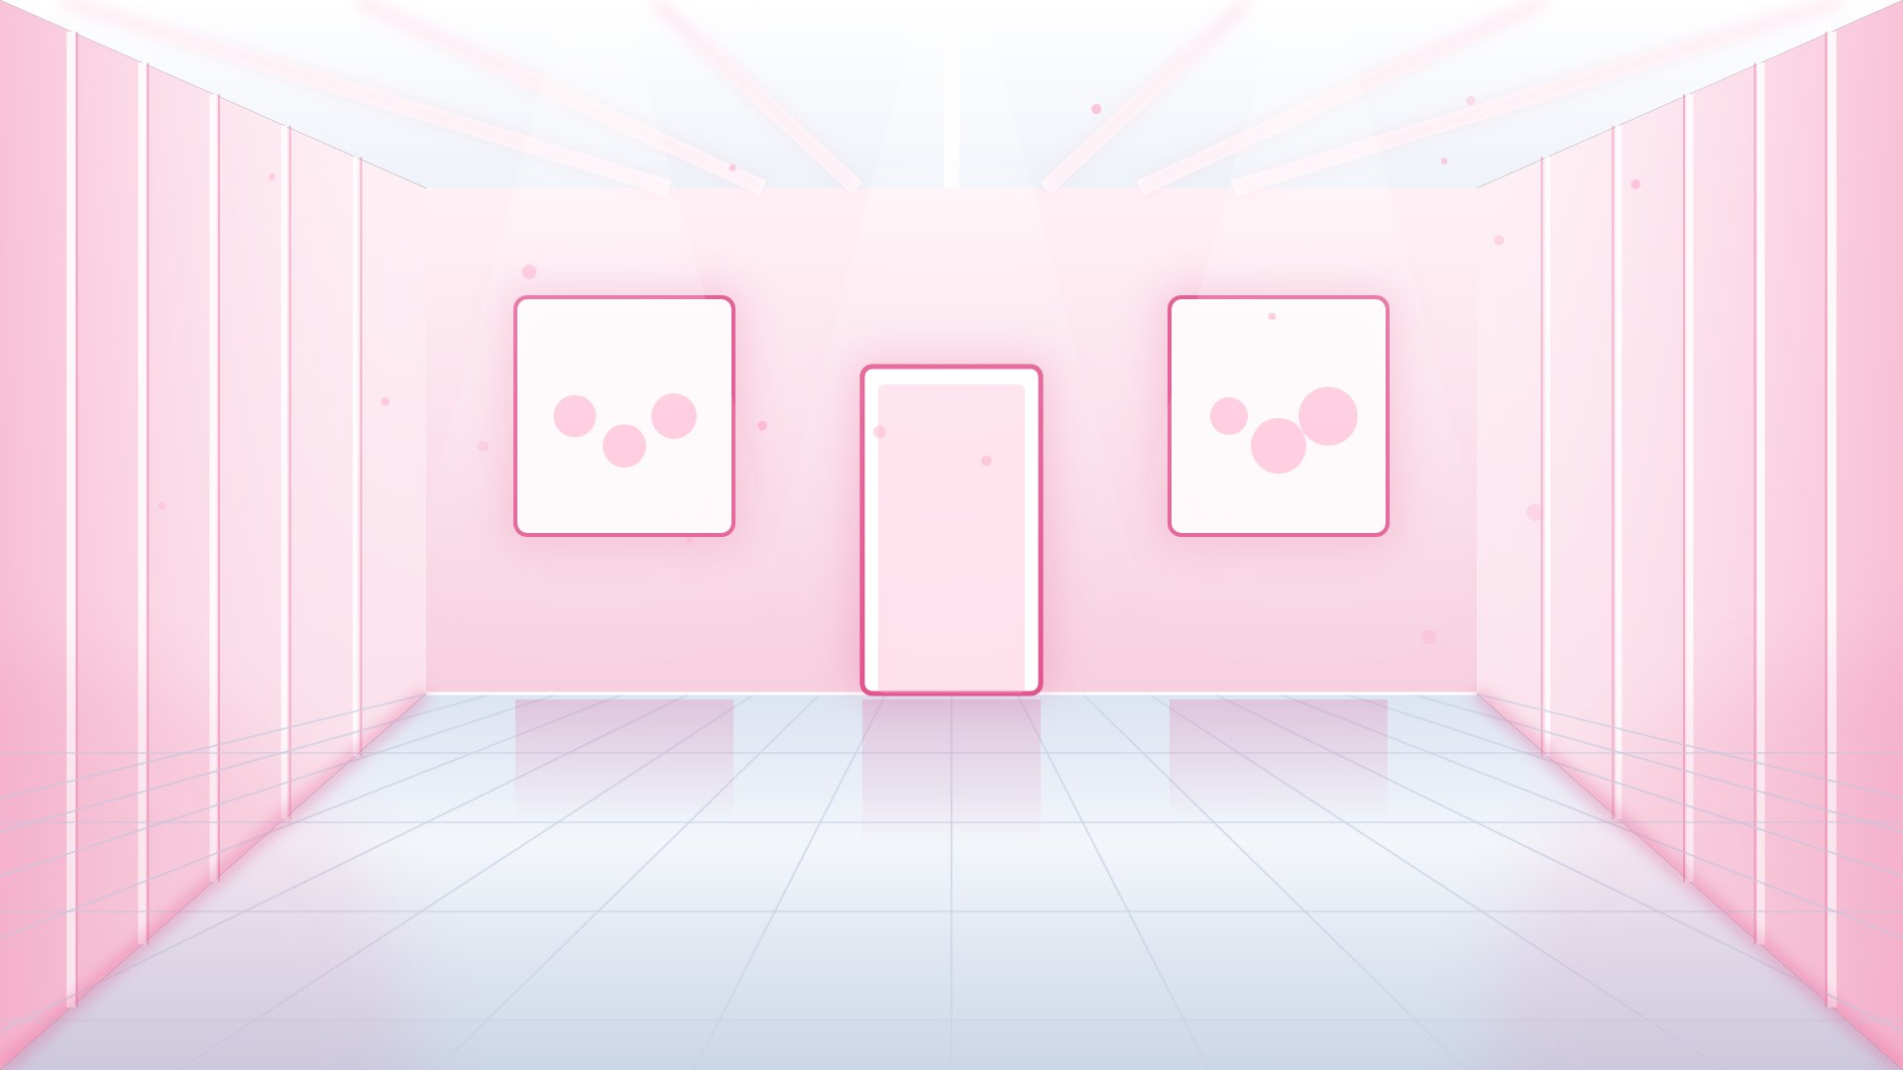





الاستراتيجية: اكتشفي الخطأ وصحّحي المفهوم
القاعة ١١
الاقتران: عملية جنسية تلتحم فيها المخلوقات الحية بعضها ببعض، وتتبادل المادة الوراثية فيما بينها، ثم ينفصل بعضها عن بعض، وينقسم كلٌّ منها بعد ذلك بالانشطار الثنائي.
البوغيات: طلائعيات تتكاثر بالأبواغ، تحفظ المادة الوراثية داخل غشاء يحميها حتى تتهيأ ظروف مناسبة، ومنها البلازموديوم المسبب للملاريا.
❌ اكتشفي الخطأ: «الاقتران والانشطار الثنائي عمليتان متماثلتان تمامًا». هل العبارة صحيحة؟ ولماذا؟
✔ التصحيح: غير صحيحة؛ في الاقتران تتبادل المخلوقات المادة الوراثية (عملية جنسية)، أما الانشطار الثنائي فينقسم فيه المخلوق إلى مخلوقين متماثلين (لاجنسي)، وهو الذي يزيد عدد الأفراد.
القاعة التالية ◀
🗺 خريطة المتحف
▶ السابقة
Notes:
قاعة الاقتران (ص٩٦): نؤكد أن الاقتران يتضمن تبادل المادة الوراثية، ولا يزيد عدد الأفراد بحد ذاته؛ بل ينقسم كل مخلوق بعد ذلك بالانشطار الثنائي. اطرحي العبارة الخاطئة، واطلبي التفسير، ثم أظهري التصحيح.

Slide 19
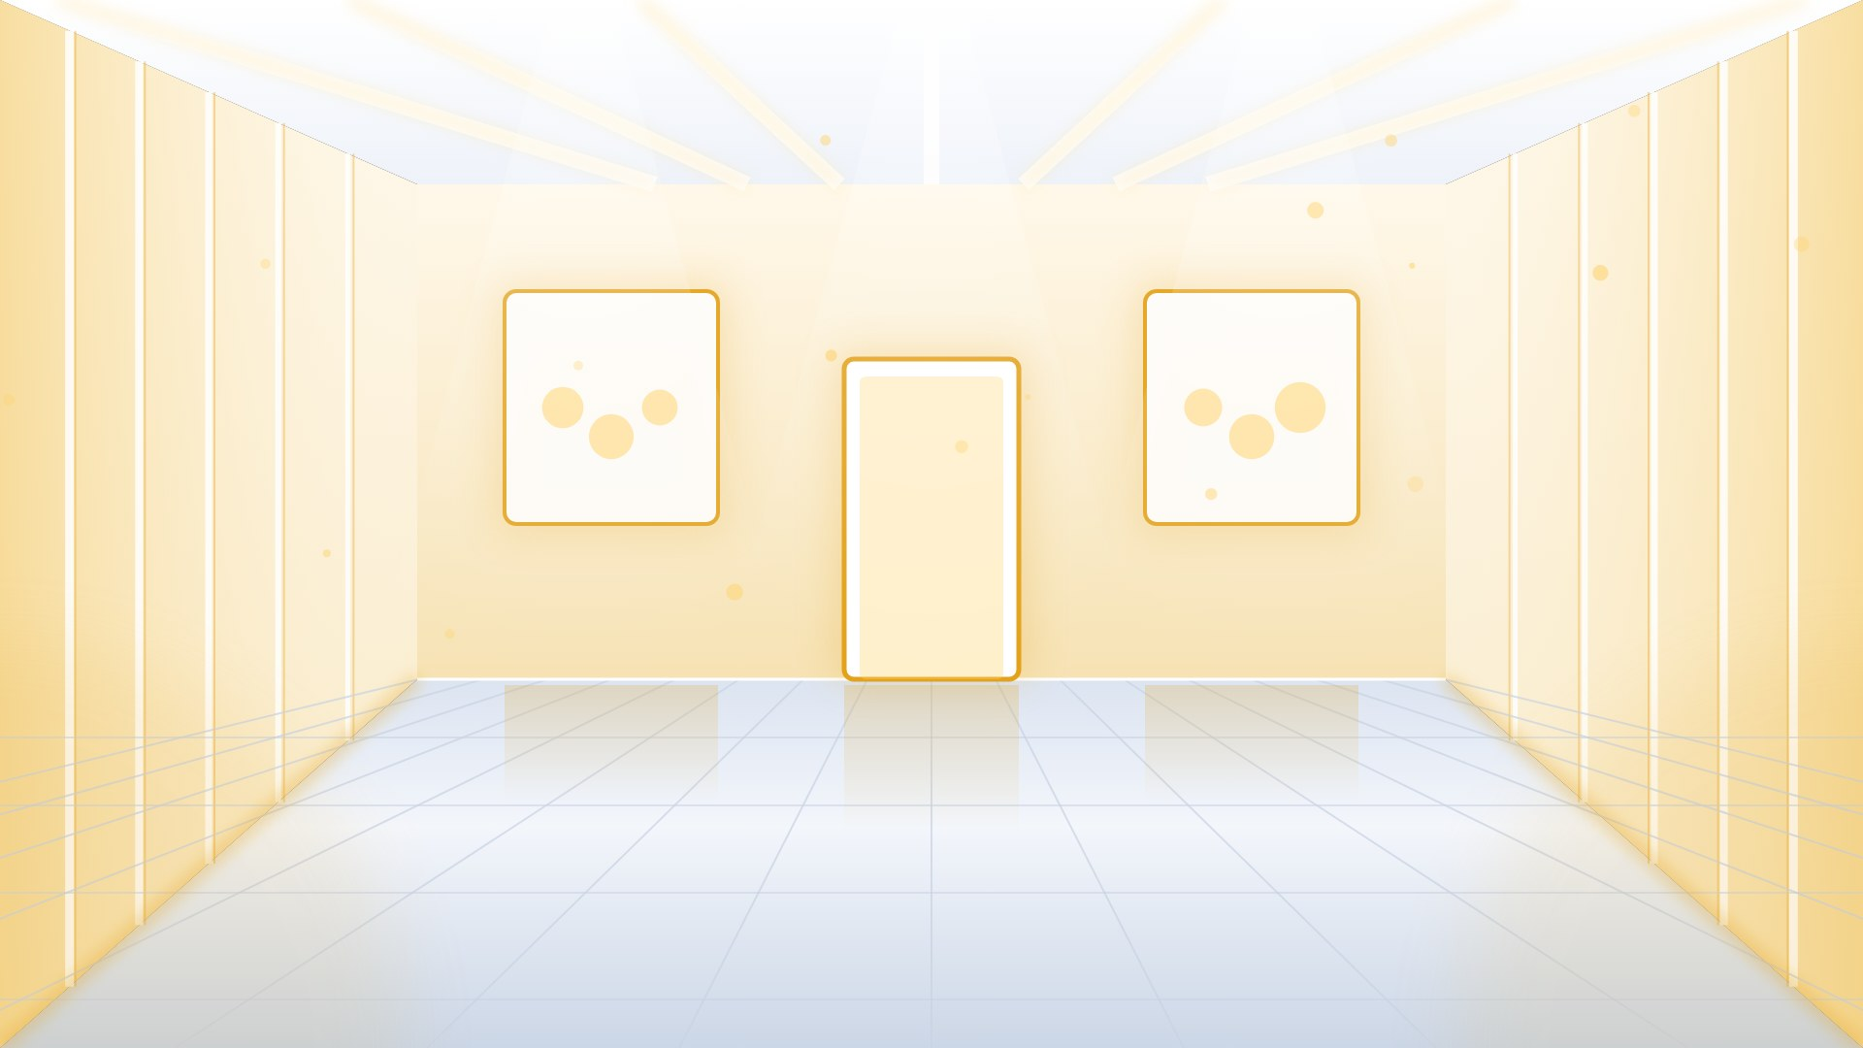


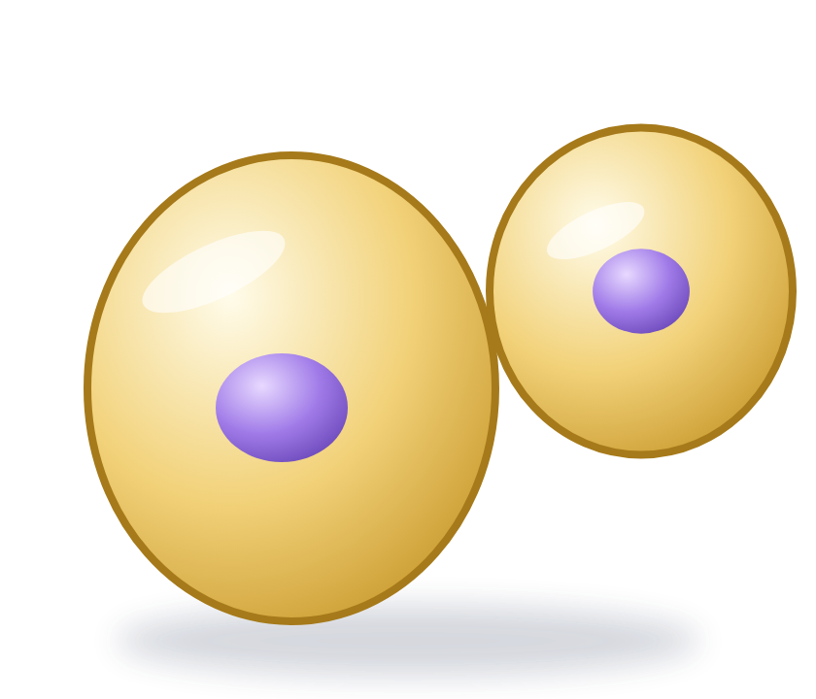
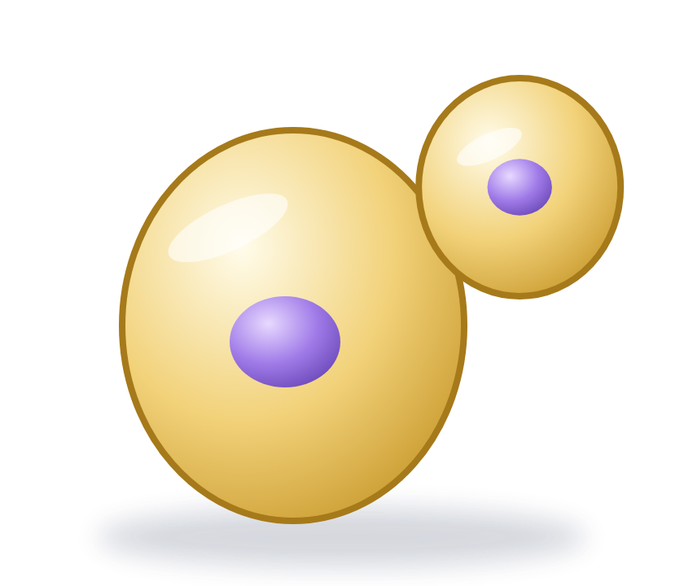
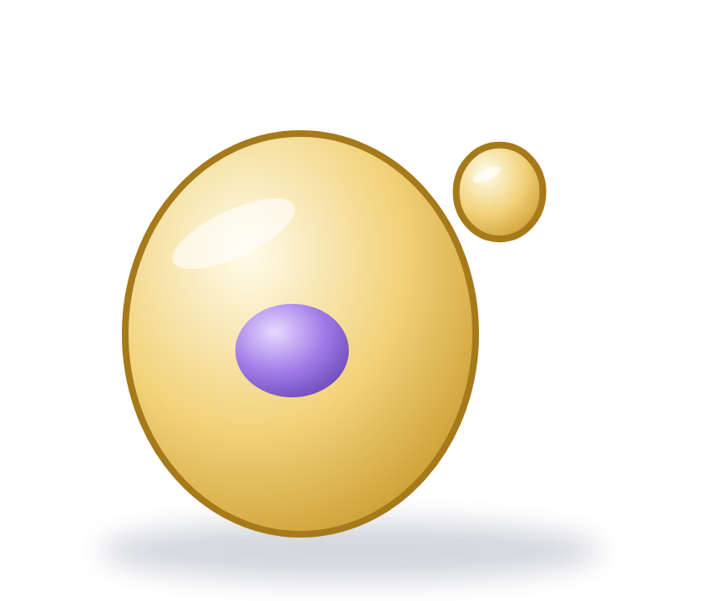

الاستراتيجية: شاهدي – لاحظي – فسّري
القاعة ١٢
تتكاثر بعض الفطريات – ومنها الخميرة – لاجنسيًّا بالتبرعم.
٤
٣
٢
١
ينفصل البرعم ويصبح مخلوقًا حيًّا جديدًا.
تصبح إحدى النواتين جزءًا من البرعم النامي.
ينمو البرعم وتنقسم نواة الخلية الأم انقسامًا متساويًا.
يتكوّن البرعم بنموّ بروز صغير على الخلية الأم.
صورة الكتاب
✔ ينمو بروز (برعم) على الخلية الأم، وتنقسم نواتها، فتنتقل نواة إلى البرعم، ثم ينفصل مخلوقًا جديدًا.
كيف تتكاثر الخميرة بالتبرعم؟
القاعة التالية ◀
🗺 خريطة المتحف
▶ السابقة
Notes:
مختبر التبرعم (ص٩٧): المراحل الأربع مأخوذة من نص الكتاب: يتكون البرعم بنمو بروز صغير على الخلية الأم ← عندما ينمو البرعم تنقسم نواة الخلية الأم انقسامًا متساويًا فتنتج نواتان متماثلتان ← تصبح إحداهما جزءًا من البرعم النامي ← ينفصل البرعم ويصبح مخلوقًا حيًا جديدًا. وتتكاثر فطريات أخرى بالأبواغ.

Slide 20


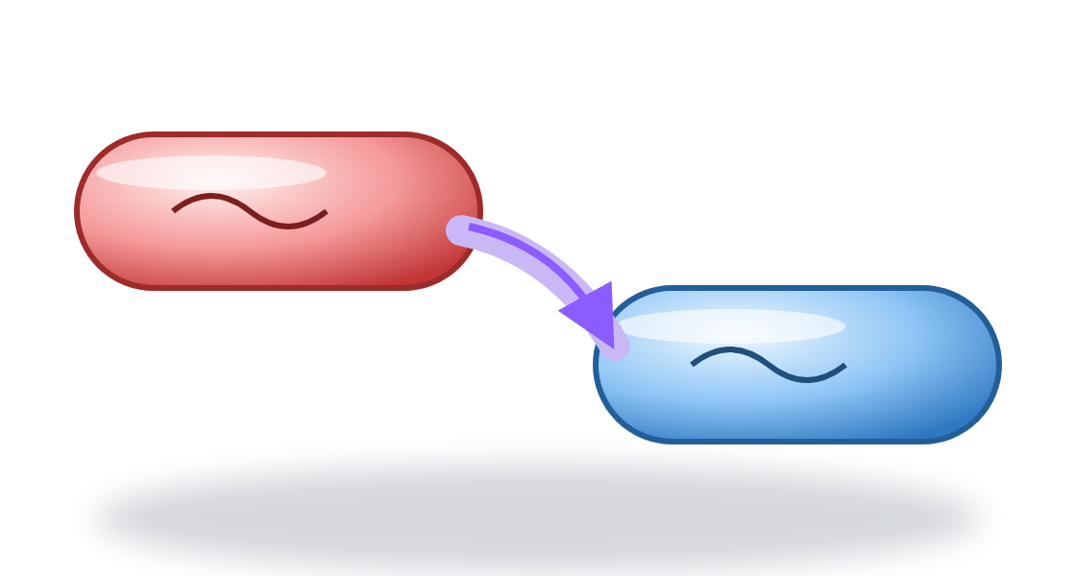
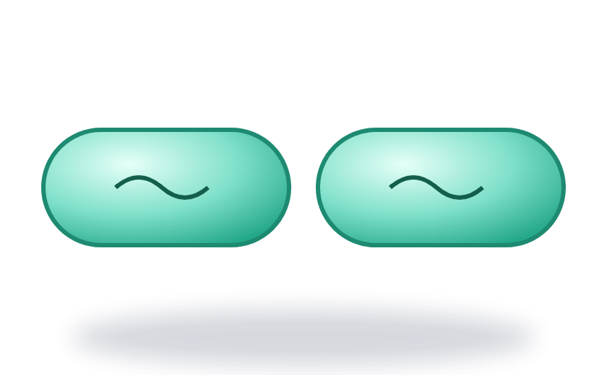


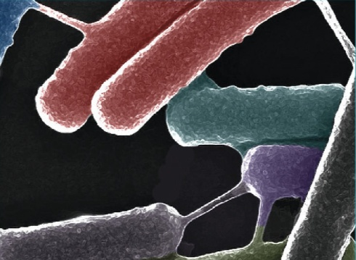
الاستراتيجية: المقارنة
القاعة ١٣
الانشطار الثنائي: تتكاثر معظم البكتيريا به، ومنها بكتيريا (إي. كولاي) التي تعيش في أمعاء الإنسان.
الاقتران: تتصل خليتان معًا، وتنتقل المادة الوراثية من إحداهما إلى الأخرى، ثم تنفصلان وتنقسمان.
قارني بين تكاثر البكتيريا وتكاثر الخميرة
الخميرة | البكتيريا | وجه المقارنة
فطر مجهري | وحيدة الخلية | نوع المخلوق
التبرعم | الانشطار الثنائي | طريقة التكاثر الرئيسة
— | الاقتران (بعض الأنواع) | طريقة أخرى
القاعة التالية ◀
🗺 خريطة المتحف
▶ السابقة
Notes:
قاعة تكاثر البكتيريا (ص٩٧): تتكاثر معظم البكتيريا بالانشطار الثنائي، وبعض أنواعها بالاقتران عبر جسر يربط الخليتين. جدول المقارنة: البكتيريا (وحيدة الخلية – الانشطار الثنائي – وبعضها بالاقتران) والخميرة (فطر مجهري – التبرعم). صورة الاقتران من الكتاب.

Slide 21



الاستراتيجية: الاستنتاج – التفكير الناقد
القاعة ١٤
أستنتج. عندما يحدث التبرعم، هل يشبه المخلوق الجديد أصله؟
نعم يشبهه؛ لأن نواة الخلية الأم تنقسم انقسامًا متساويًا، فتتكوّن كروموسومات المخلوق الجديد مماثلة لكروموسومات أصله.
التفكير الناقد. فيمَ يختلف الانشطار الثنائي عن الاقتران (التزاوج)؟
الانشطار الثنائي لاجنسي ينقسم فيه المخلوق إلى مخلوقين متماثلين، أما الاقتران فجنسي تتصل فيه خليتان وتتبادلان المادة الوراثية.
القاعة التالية ◀
🗺 خريطة المتحف
▶ السابقة
Notes:
أختبر نفسي ص٩٧ — الأسئلة بنصها من الكتاب، والإجابات وفق دليل المعلم.

Slide 22





الاستراتيجية: التناقض المعرفي
القاعة ١٥
❌ البرعم ينتج مخلوقًا مختلفًا عن الخلية الأم.
❌ الفطريات المجهرية تصنع غذاءها بنفسها.
❌ كل الميكروبات ضارة.
🤔 فكّري: كيف تنقسم نواة الخلية الأم؟
🤔 فكّري: ماذا قال الكتاب عن غذاء الفطريات؟
🤔 فكّري: ما الخميرة التي نصنع بها الخبز؟
✔ التصحيح: تنقسم انقسامًا متساويًا، فينتج مخلوق جديد يشبه أصله.
✔ التصحيح: لا تستطيع صنع غذائها، بل تمتص المواد المغذية من الوسط الذي تعيش فيه.
✔ التصحيح: مصطلح الميكروبات يصف المخلوقات الدقيقة المفيدة والضارة؛ فمعظم البكتيريا غير ضار، والخميرة مفيدة.
القاعة التالية ◀
🗺 خريطة المتحف
▶ السابقة
Notes:
مختبر اكتشفي الخطأ: لكل شاشة: تقرأ الطالبة العبارة، وتحدد الخطأ، ثم انقري لإظهار سؤال التفكير، ثم التصحيح مع الدليل من الكتاب. هذه تصورات شائعة محتملة وليست أخطاء صدرت من الطالبات.

Slide 23








الاستراتيجية: التعلم باللعب
القاعة ١٦
قارني
اختاري المفهوم
من أنا؟
اليوجلينا والأميبا: أيهما تصنع غذاءها؟
تكاثر الخميرة يكون بـ: (التبرعم / الاقتران)
أنقسم إلى مخلوقين متماثلين.
✔ اليوجلينا
✔ التبرعم
✔ الانشطار الثنائي
رتّبي
ماذا يحدث لو؟
فسّري السبب
برعم ← انقسام النواة ← ؟
لو ترك الخبز في مكان دافئ رطب؟
لماذا ينتفخ عجين الخبز؟
✔ انفصال البرعم مخلوقًا جديدًا
✔ ينمو عليه العفن بسرعة
✔ تكوّن الخميرة فقاقيع ثاني أكسيد الكربون
القاعة التالية ◀
🗺 خريطة المتحف
▶ السابقة
Notes:
قاعة البطاقات: اضغطي على البطاقة نفسها (الشاشة) بعد محاولة الطالبة لتظهر الإجابة. يمكن فتح البطاقات بأي ترتيب.

Slide 24
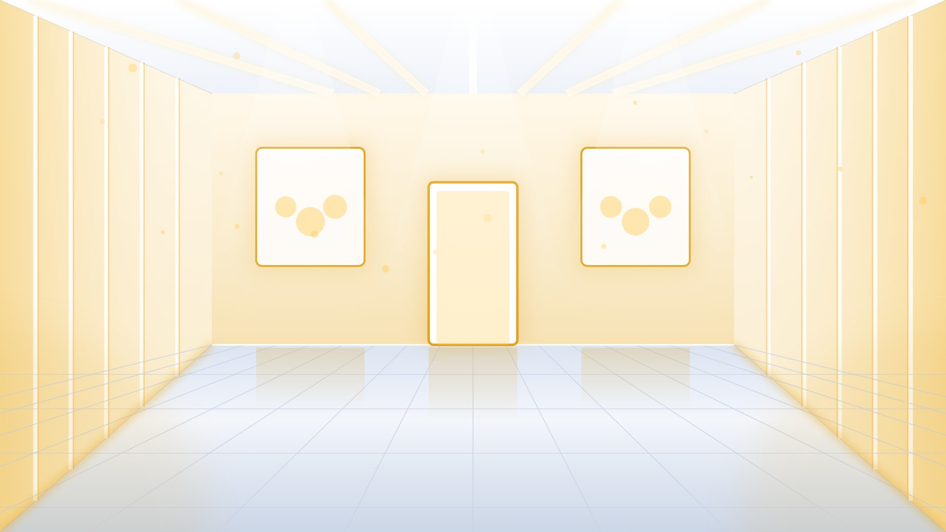




الاستراتيجية: التعلم القائم على التحدي
القاعة ١٧
صح أم خطأ: البكتيريا مخلوقات حية متعددة الخلايا.
⭐ أكتشف
اختاري: المخلوق الذي يتحرك بالأقدام الكاذبة هو: (اليوجلينا – الأميبا – الخميرة)
⭐ أكتشف
✔ خطأ؛ وحيدة الخلية. +١ 🪙
✔ الأميبا +١ 🪙
قارني: ما وجه الشبه بين الانشطار الثنائي والتبرعم؟
⭐⭐ أفكر
صنّفي حسب طريقة التكاثر: البراميسيوم، الخميرة، (إي. كولاي).
⭐⭐ أفكر
✔ كلاهما تكاثر لاجنسي ينتج مخلوقًا يماثل أصله. +١ 🪙
✔ انشطار: البراميسيوم و(إي. كولاي) – تبرعم: الخميرة. +١ 🪙
رتّبي: اقتران ← ؟ ← انقسام بالانشطار الثنائي
⭐⭐⭐ أتحدى نفسي
فسّري: لماذا تبقى البوغيات حية في الظروف القاسية؟
⭐⭐⭐ أتحدى نفسي
✔ تبادل المادة الوراثية ثم الانفصال. +١ 🪙
✔ لأن أبواغها تحفظ المادة الوراثية داخل غشاء يحميها حتى تتهيأ الظروف. +١ 🪙
القاعة التالية ◀
🗺 خريطة المتحف
▶ السابقة
Notes:
تحدي عالمات العلوم: ستة أسئلة متدرجة (أكتشف – أفكر – أتحدى نفسي). تختار المجموعة سؤالًا وتجيب، ثم اضغطي على الشاشة لإظهار الإجابة و«+١ نقطة ذهبية». احسبي النقاط على السبورة (العدّ يدوي، لا يحسبه العرض تلقائيًا).

Slide 25





الاستراتيجية: التفكير العليا – التنبؤ
القاعة ١٨
الدليل العلمي: سيتأخر نمو العفن؛ لأن الحرارة والرطوبة تساعدان على تكاثر الفطريات بسرعة.
(التنبؤ) ماذا لو وضعنا الخبز في الثلاجة بدل مكان دافئ رطب؟
الدليل العلمي: قد يتأثر غذاء الأنظمة البيئية البحرية؛ لأنها مصدر الغذاء الرئيس فيها.
(التحليل) ماذا لو لم تتمكن الدياتومات من صنع غذائها؟
الدليل العلمي: يتضاعف عددها في كل مرة؛ فتصبح بالملايين بسرعة.
(الاستنتاج) ماذا لو تكاثرت بكتيريا بالانشطار الثنائي عدة مرات؟
القاعة التالية ◀
🗺 خريطة المتحف
▶ السابقة
Notes:
قاعة «ماذا لو؟»: مواقف مبنية على معلومات الكتاب. اطلبي من الطالبة الإجابة مع دليل علمي من الدرس قبل إظهار الإجابة المقترحة (الإجابات من إعداد المعلمة ومبنية على نص الكتاب).

Slide 26










الاستراتيجية: الربط بالحياة
القاعة ١٩
النظافة والوقاية
البكتيريا المفيدة
الخميرة في المطبخ
العفن على الطعام
تجفيف القدمين جيدًا يقي من فطريات القدم الرياضي.
البكتيريا العصوية تُستعمل لإنتاج اللبن الرائب.
تُنفخ عجينة الخبز بفقاقيع ثاني أكسيد الكربون التي تكوّنها الخميرة.
نحفظ الخبز في مكان جاف وبارد حتى لا ينمو عليه العفن بسرعة.
القاعة التالية ◀
🗺 خريطة المتحف
▶ السابقة
Notes:
العلوم من حولنا: نمو العفن على الطعام، واستخدام الخميرة، والبكتيريا المفيدة في اللبن الرائب (من الكتاب)، والوقاية من فطريات القدم (مرتبطة بشرط الحرارة والرطوبة في الكتاب).

Slide 27







الاستراتيجية: الربط بالوطن
القاعة ٢٠
المختبرات والجامعات السعودية
الهيئة العامة للغذاء والدواء
هيئة الصحة العامة (وقاية)
يجري فيها العلماء أبحاثًا على المخلوقات الحية الدقيقة لحماية صحة المجتمع.
تراقب سلامة الغذاء والدواء، ومنها الأدوية المصنّعة من بعض الفطريات.
ترصد الأمراض المعدية وتنشر التوعية الصحية للوقاية منها.
✔ يدرسون المخلوقات الحية الدقيقة الضارة والمفيدة، فيكتشفون طرق الوقاية والعلاج ويطوّرون الأدوية.
❓ كيف يسهم العلماء في حماية صحة مجتمعنا ووطننا؟
القاعة التالية ◀
🗺 خريطة المتحف
▶ السابقة
Notes:
قاعة الوطن والعلوم (ربط إثرائي ليس من نص الكتاب): هيئة الصحة العامة «وقاية» وتعنى بالوقاية من الأمراض المعدية ومكافحتها، والهيئة العامة للغذاء والدواء تراقب سلامة الغذاء والدواء، والجامعات والمختبرات البحثية في المملكة.

Slide 28




الاستراتيجية: خريطة المفاهيم – تذكرة الخروج
القاعة ٢١
المخلوقات الحية الدقيقة
طرق التكاثر
الاقتران
التبرعم
الانشطار الثنائي
جنسي: تبادل المادة الوراثية
لاجنسي: برعم ينفصل (الخميرة)
لاجنسي: مخلوقان متماثلان (البراميسيوم، البكتيريا)
🎟️ تذكرة الخروج
ما أهم معلومة تعلّمتِها اليوم؟
...............................................
تقويم ختامي: فيمَ تتشابه المخلوقات الحية الدقيقة، وفيمَ تختلف؟
✔ تتشابه في أنها مجهرية لا تُرى بالعين المجردة وتقوم بعمليات الحياة، وتختلف في تركيبها وغذائها وطريقة تكاثرها.
القاعة التالية ◀
🗺 خريطة المتحف
▶ السابقة
Notes:
حصاد المعرفة: انقري لبناء خريطة المفاهيم تدريجيًا، ثم التقويم الختامي (السؤال الأساسي للدرس) وإجابته وفق دليل المعلم، ثم توزيع تذكرة الخروج.

Slide 29
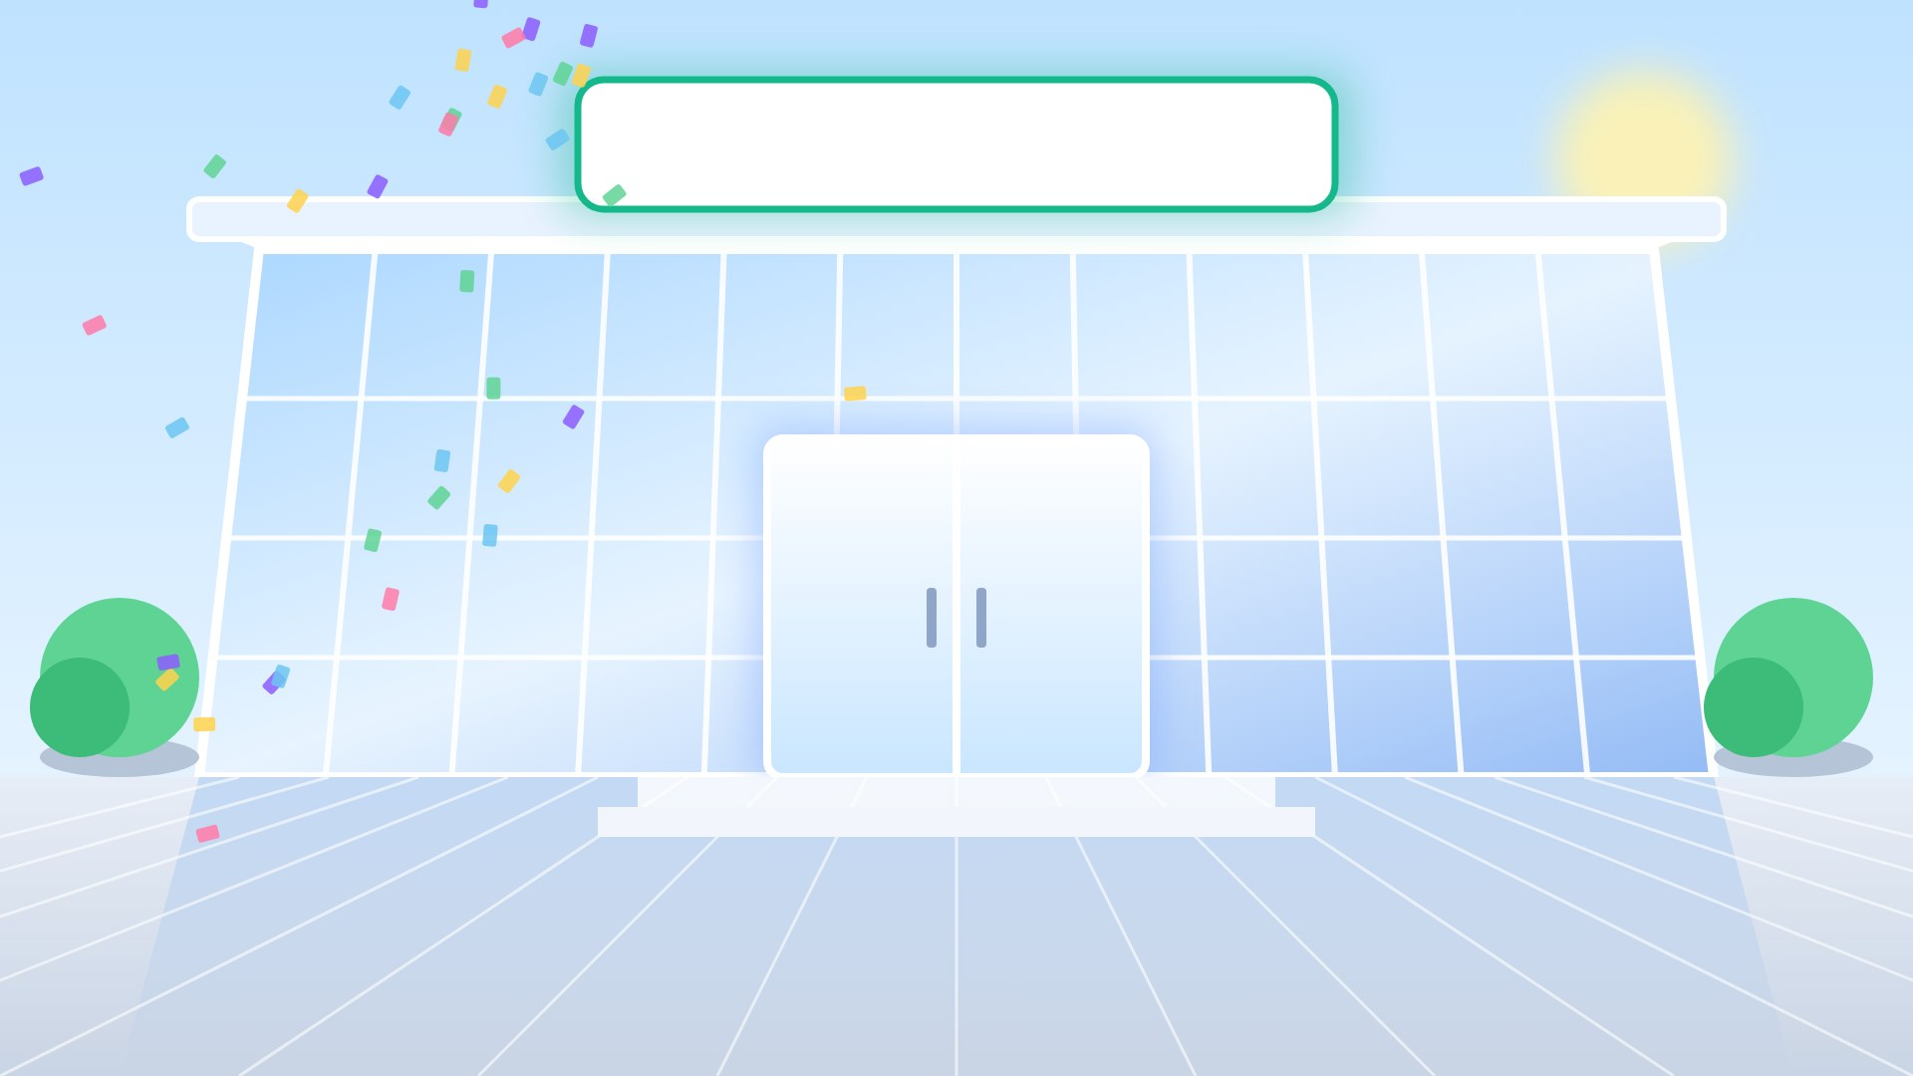


لقد أكملتنّ رحلتكنّ العلمية في عالم المخلوقات الحية الدقيقة.
بالعلم نكتشف، وبالتفكير نبدع ✨
إعداد وتنفيذ: أ/ شامه البقمي
🗺 العودة إلى الخريطة
Notes:
بوابة الخروج: تظهر العبارات تلقائيًا. أحسنتن يا عالمات المستقبل!

